Slide 1
I. C. Monte Argentario-Giglio Porto Santo Stefano Progetto Orto didattico

Slide 2
Orto didattico: «Con le mani nella terra» classi prime e terze

Slide 3
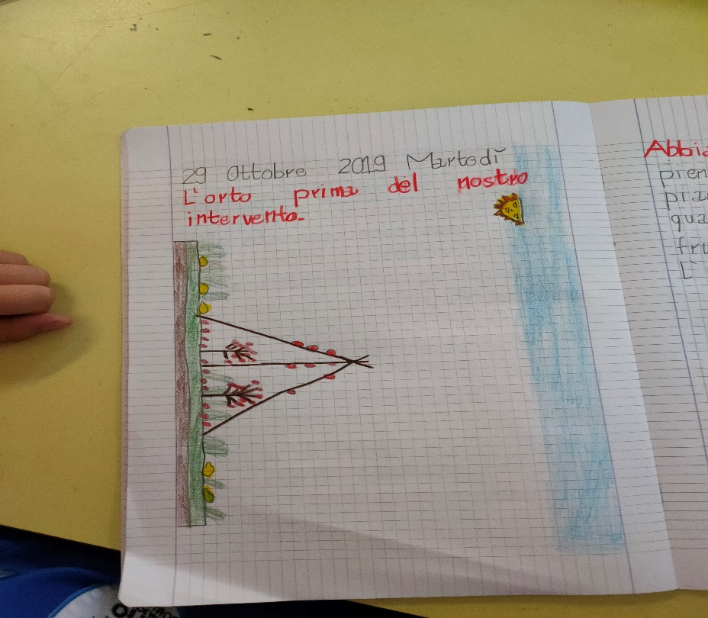
L’orto prima del nostro intervento…

Slide 4
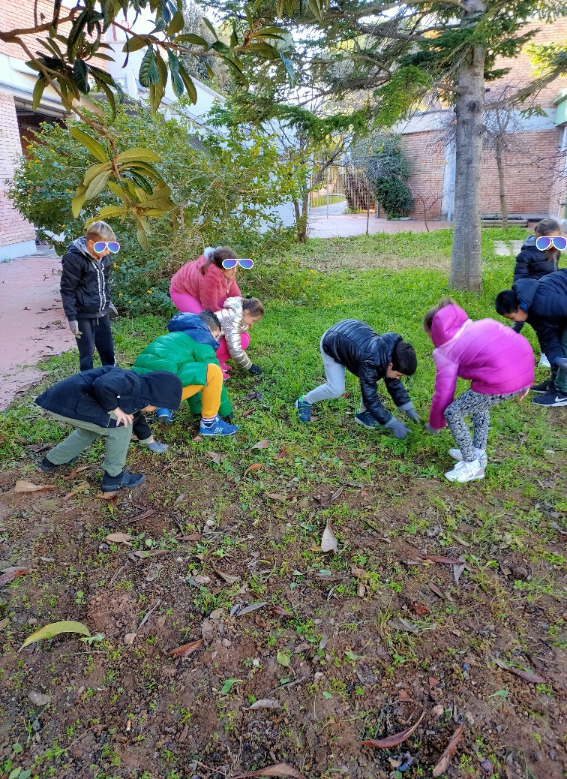
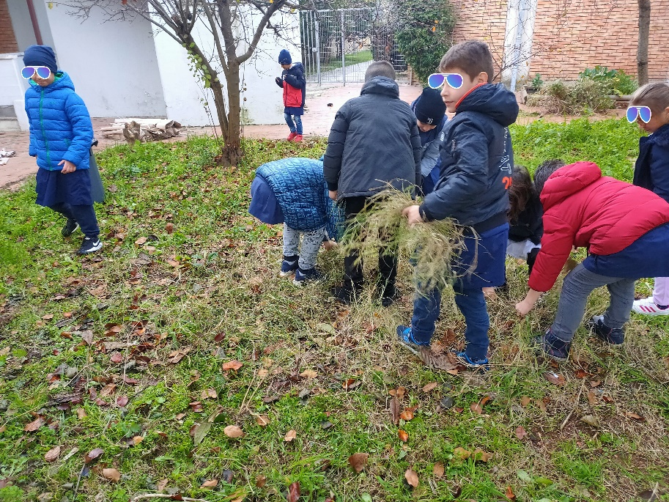
Estirpare erbacce e piante…

Slide 5
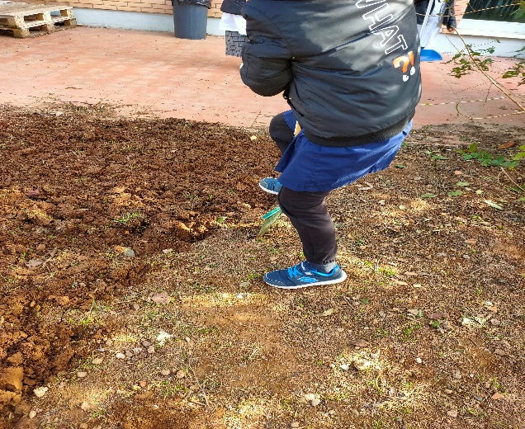
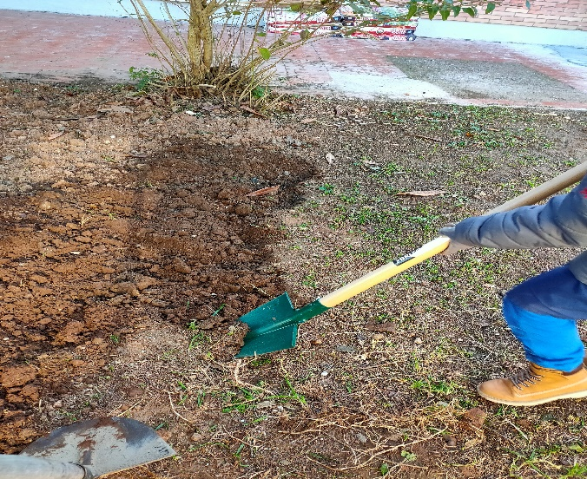
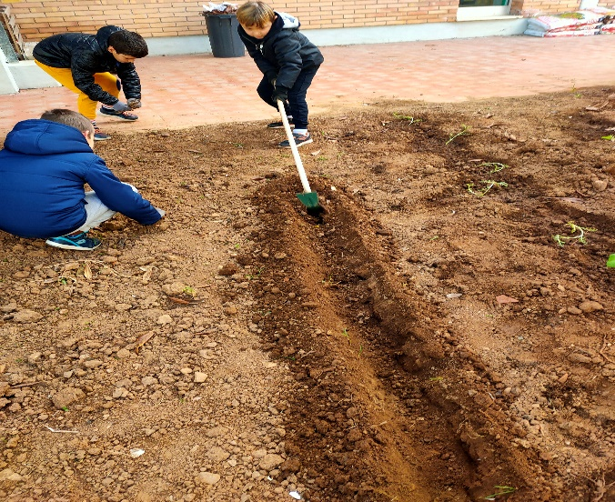
Vangatura e solcatura del terreno
I bambini insieme al collaboratore

Slide 6
Analizziamo vari tipi di terreno e semi…
Conosciamo la terra del nostro orto, il terriccio e la sabbia …
…e i semi di: lenticchie, fave, carote, ravanello, fagioli, zucca e zucchine, prezzemolo, basilico, pomodori, melanzane e anti altri.

Slide 7
Inizia la semina
Seminare che passione
Le nostre piantine crescono
Dai vasi al terreno

Slide 8
Il nostro orto prende forma
Finalmente le piantine di fagioli, fave e lenticchie crescono .

Slide 9
Ma arriva il Covid-19…
… e il nostro progetto cambia luogo e denominazione

Slide 10
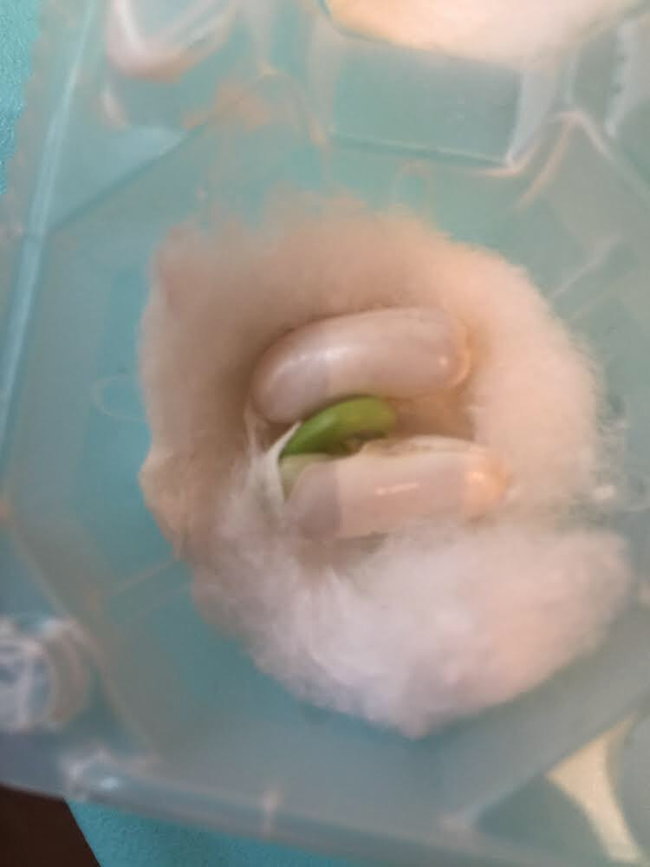
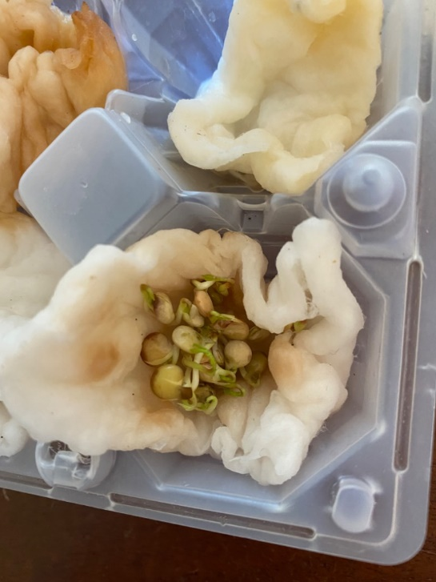
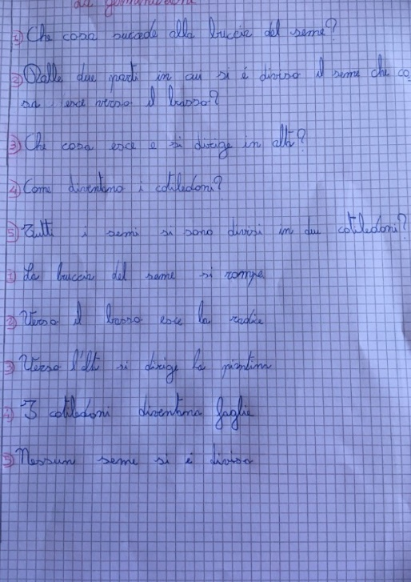
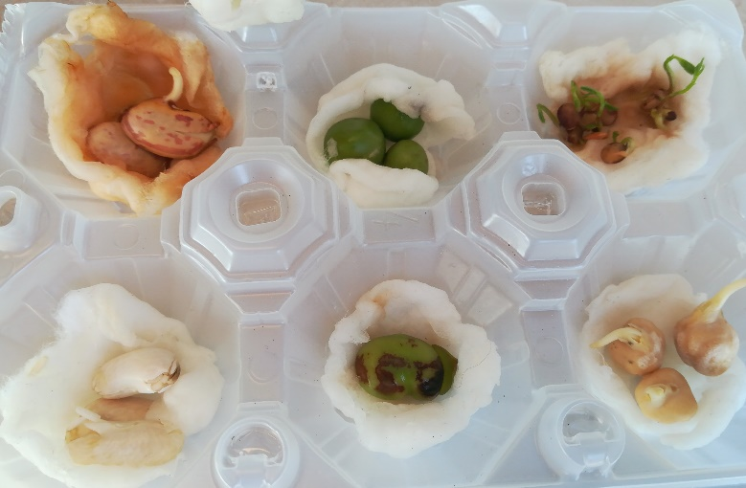
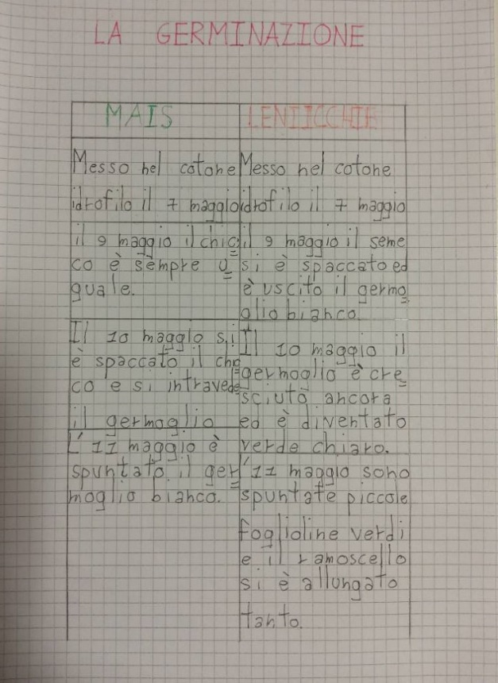
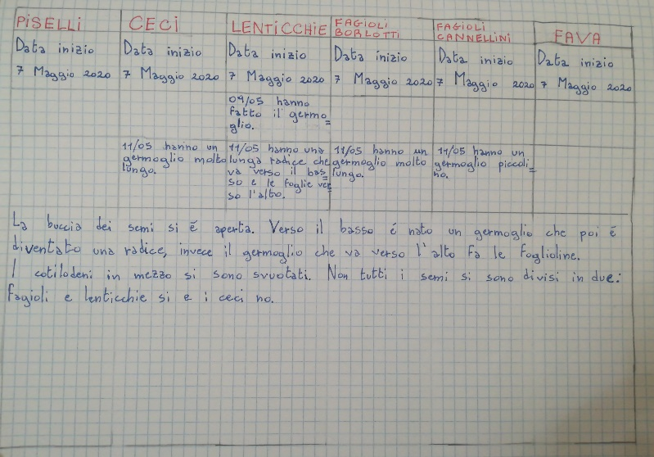
Orto a casa La germinazione classi terze…

Slide 11
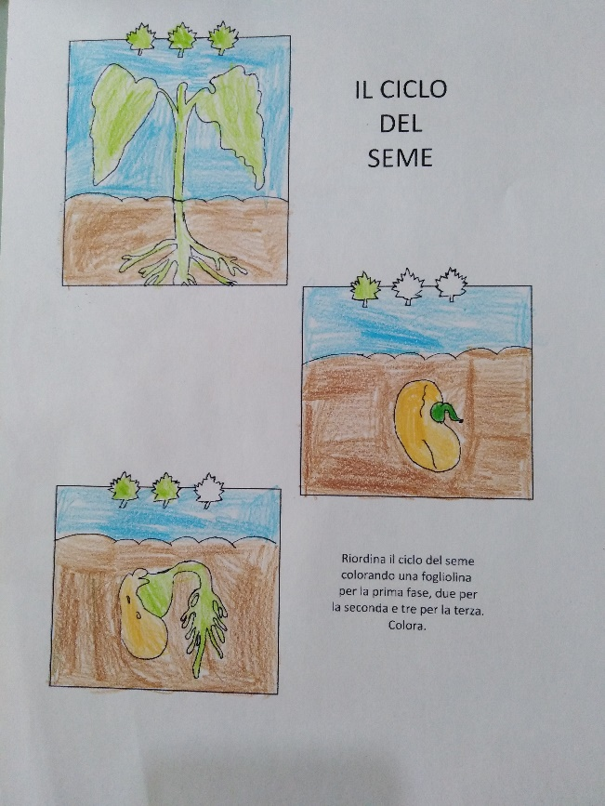
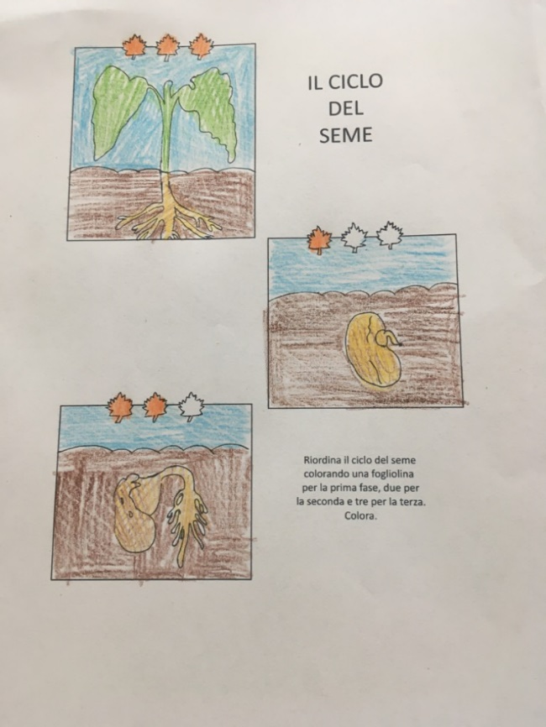
Orto a casa Il ciclo del seme classi prime
I bambini conoscono le fasi di sviluppo e crescita del seme

Slide 12
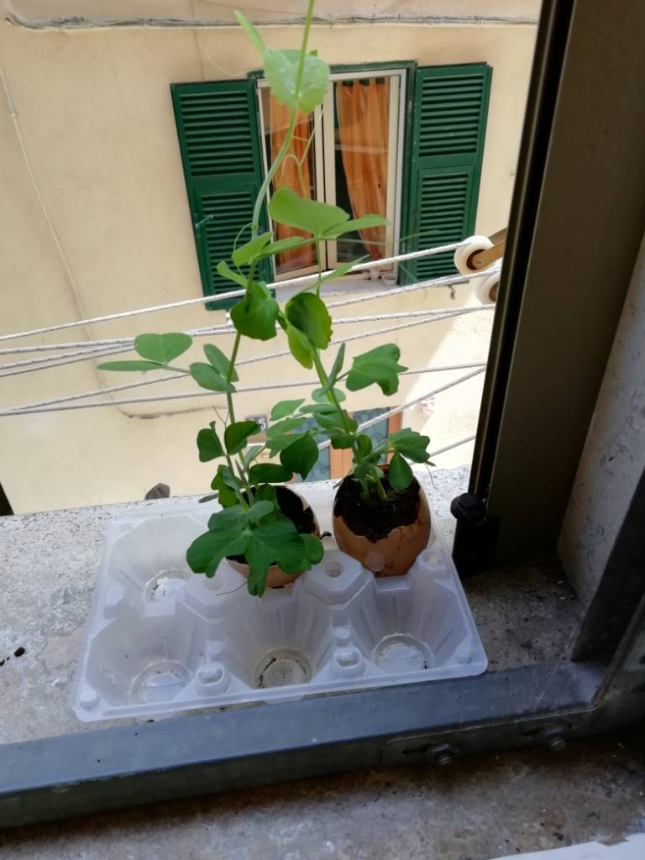
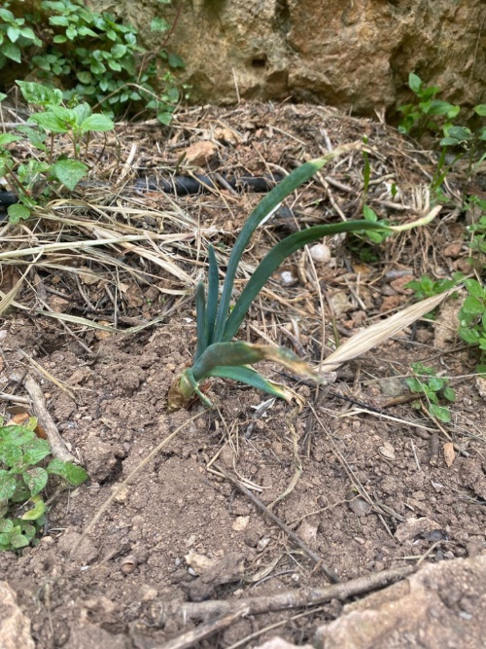
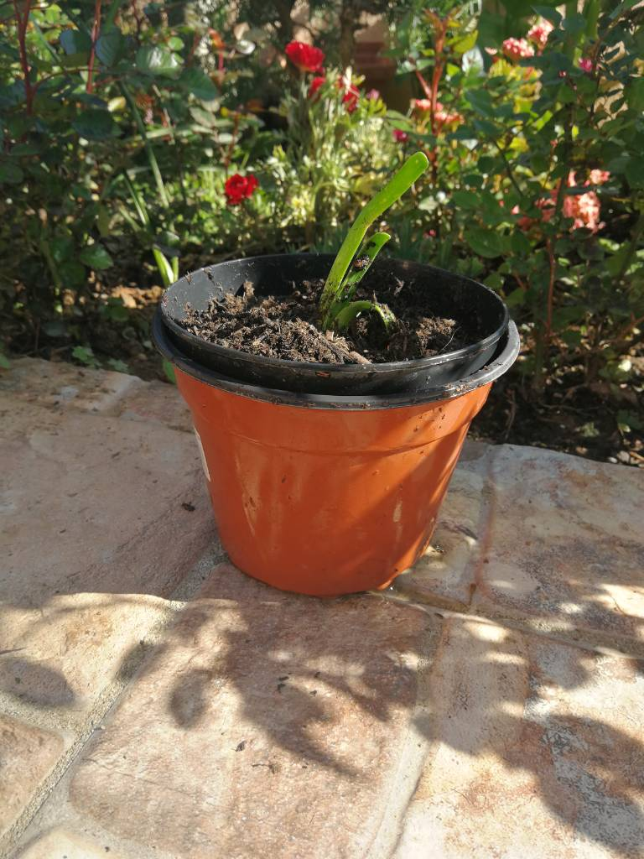
Orto a casa
I bambini delle classi prime seminano in un guscio d’uovo
Gli alunni delle classi terze invece …la cipolla

Slide 13
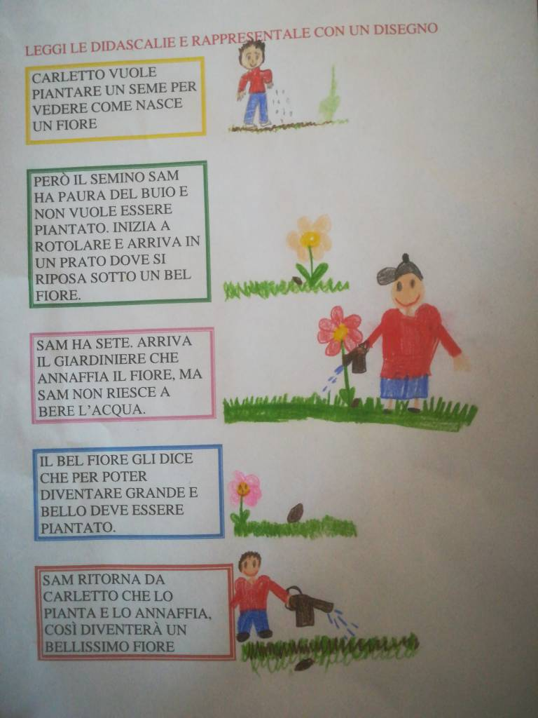
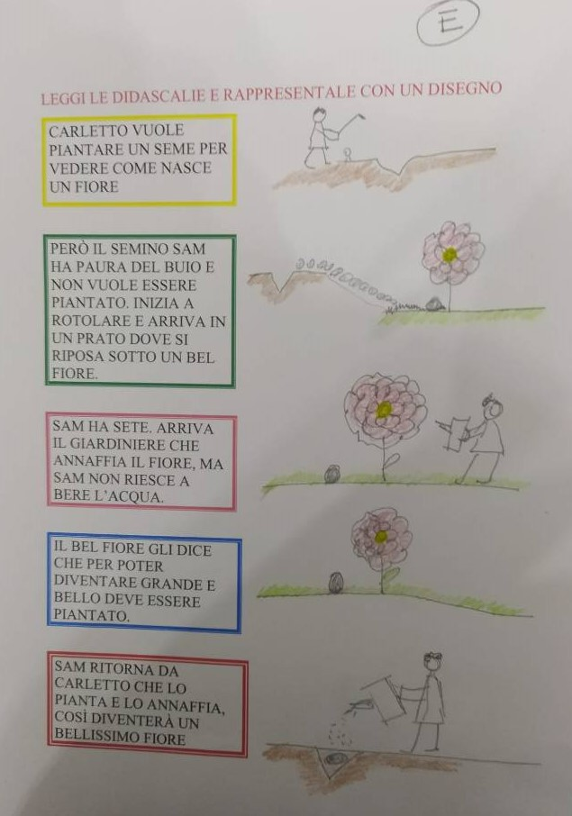
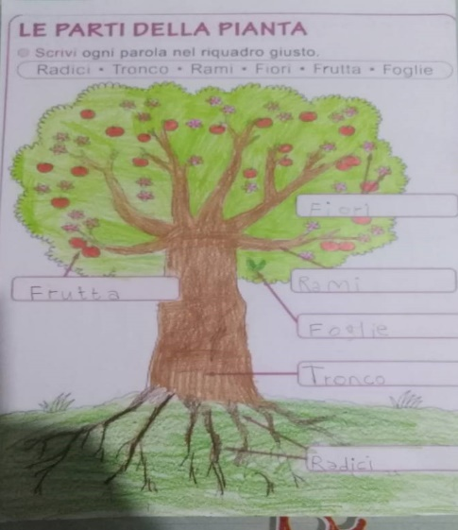
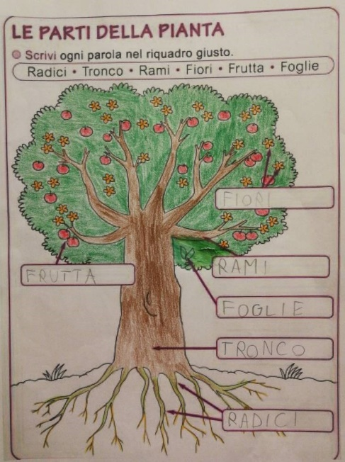
Interdisciplinarietà
La storia del semino Sam
Where does it grow?
Le parti delle pianta

Slide 14
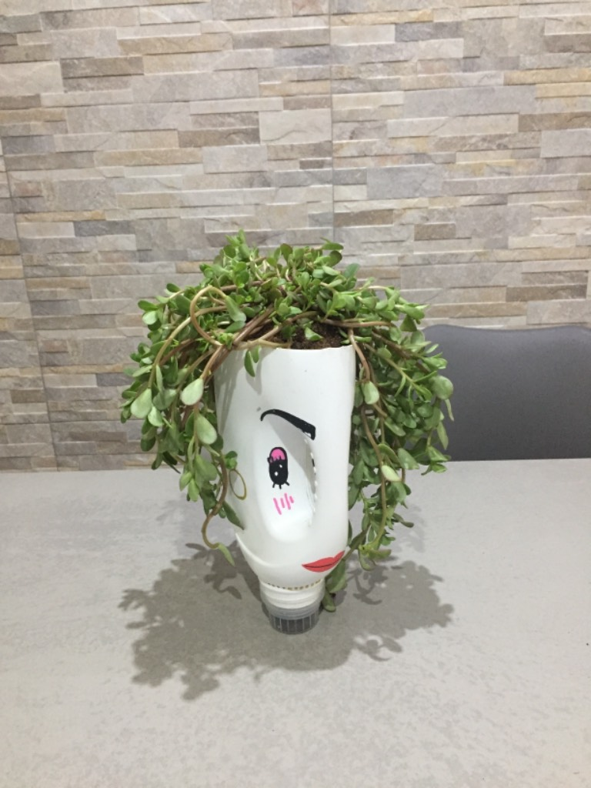
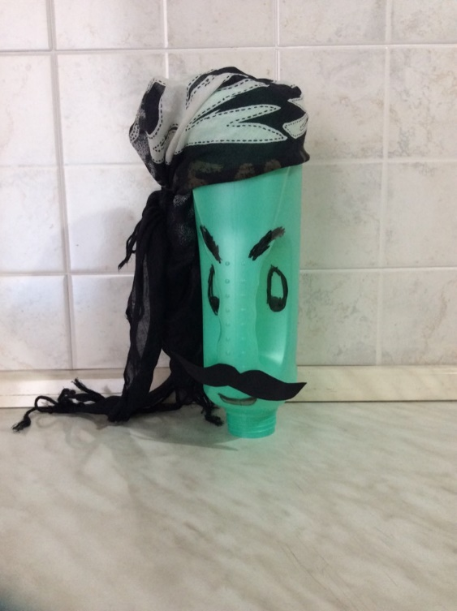
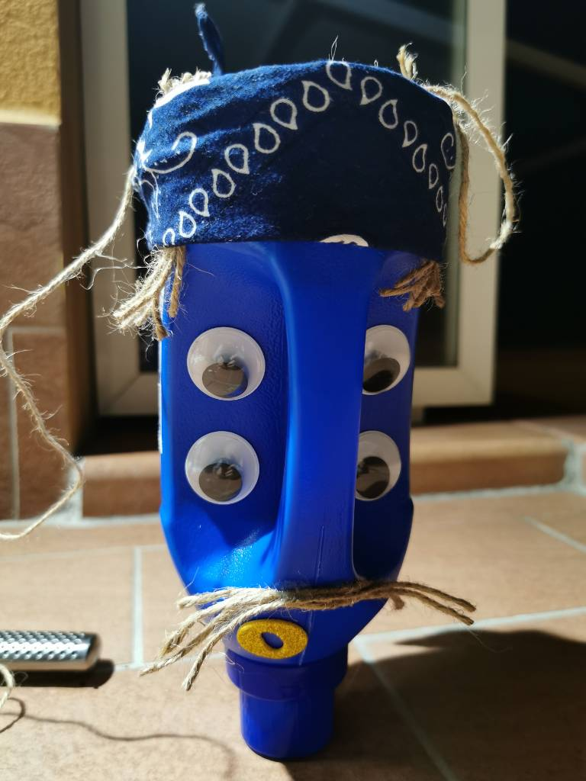
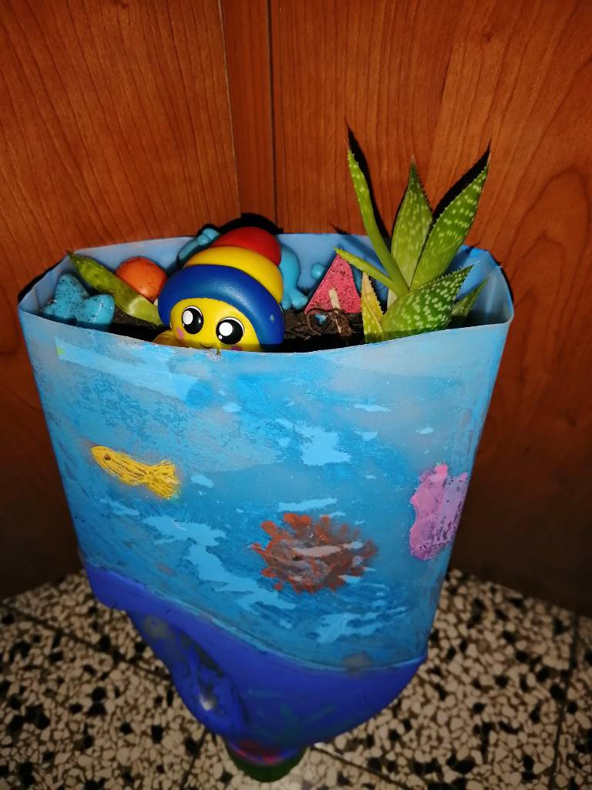
Ricicliamo
I nostri vasi

Slide 15
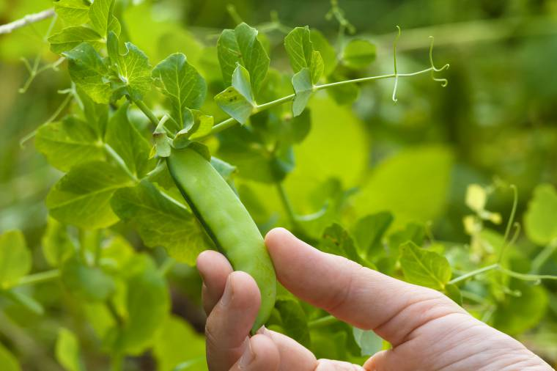
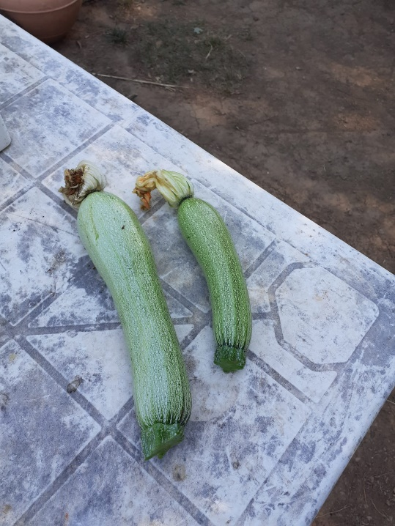
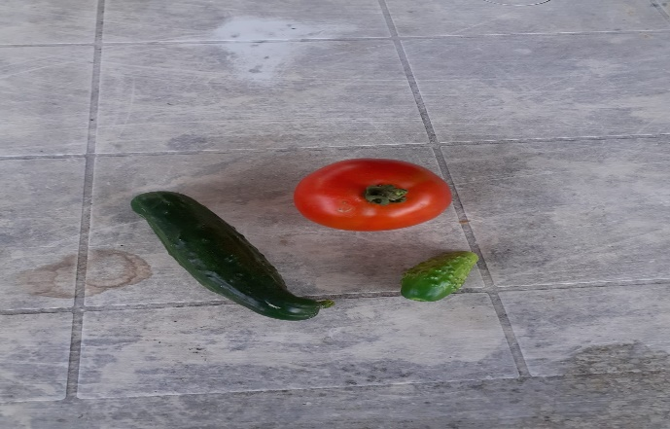
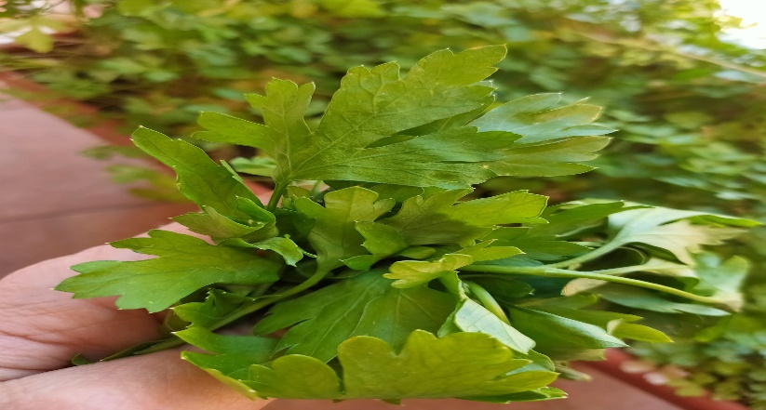
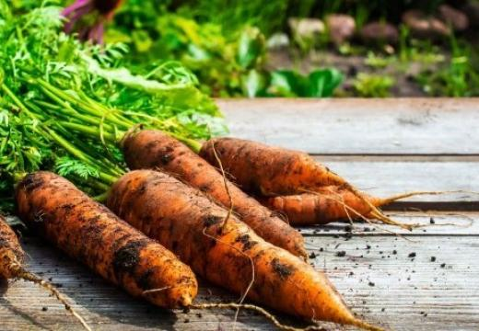
Finalmente i bambini raccolgono i frutti del loro lavoro….

